Slide 2
Medzibunková hmota, bunka, pletivo, živočích
Svalové tkanivo, epitelové tkanivo, krycie tkanivo, nervové tkanivo
Kockové bunky, dlaždicový epitel, výstelka tráviacej trubice, výstelka hrudnej dutiny
Jednovrstvový epitel, cylindrický epitel, prechodný epitel, viacvrstvový epitel

Slide 3
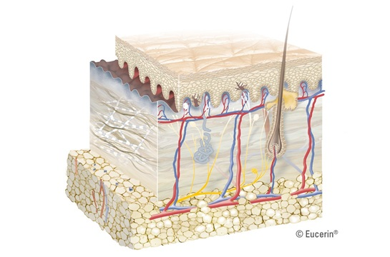
KRYCIA SÚSTAVA ŽIVOČÍCHOV
Mgr. Ivana Sokolská

Slide 4
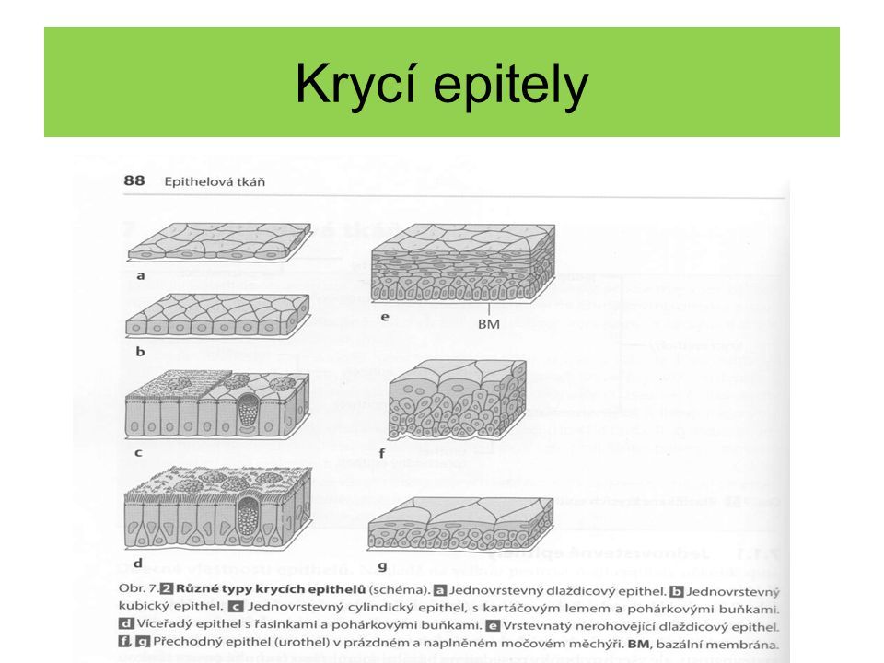
Základ: ?

Slide 5
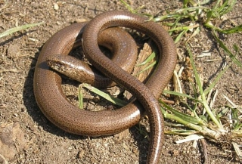
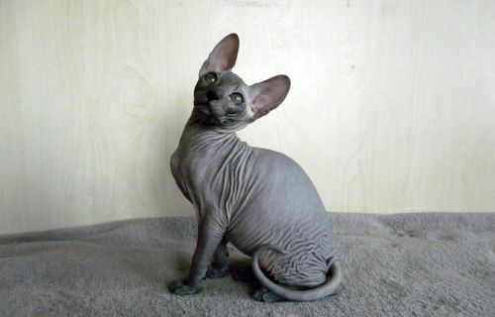
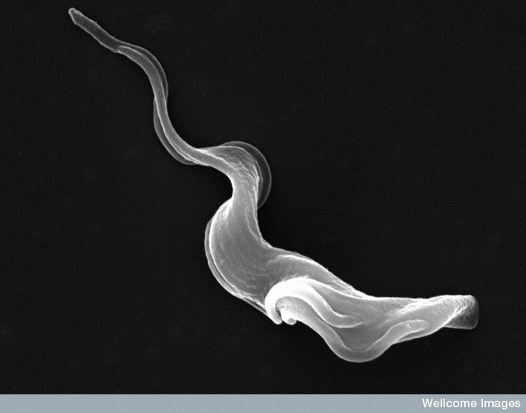
Funkcia:???

Slide 6
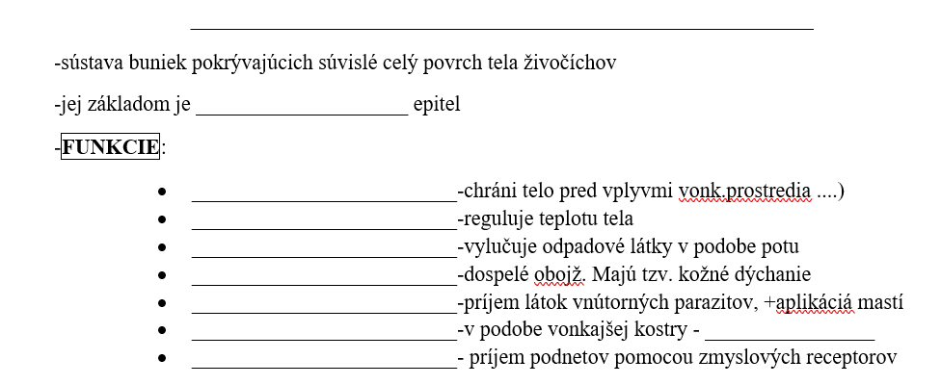

Slide 7
Povrch tela jednobunkovcov
PELIKULA

Slide 8
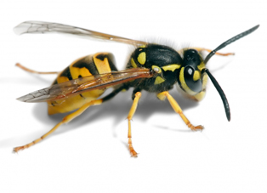
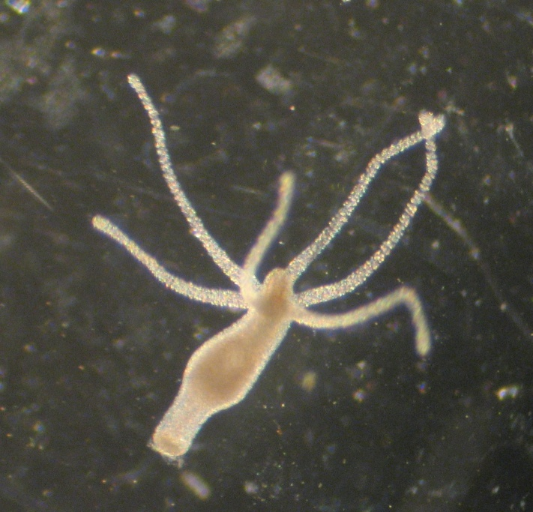
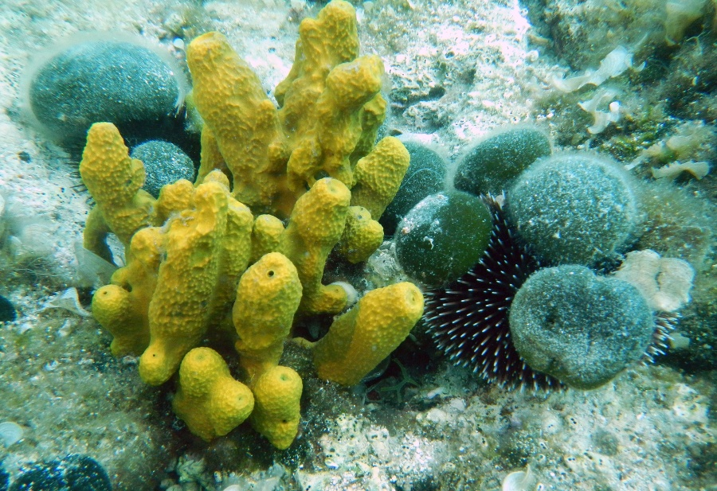
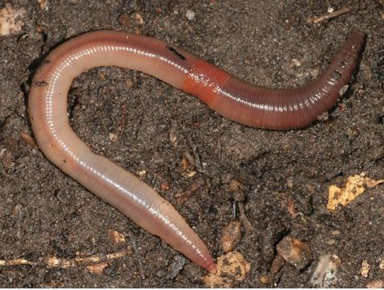
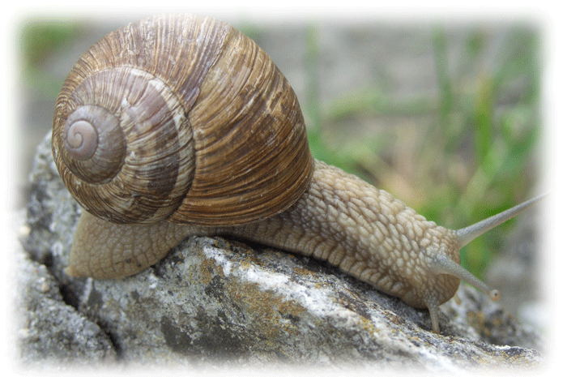
Povrch tela mnohobunkovcov

Slide 9
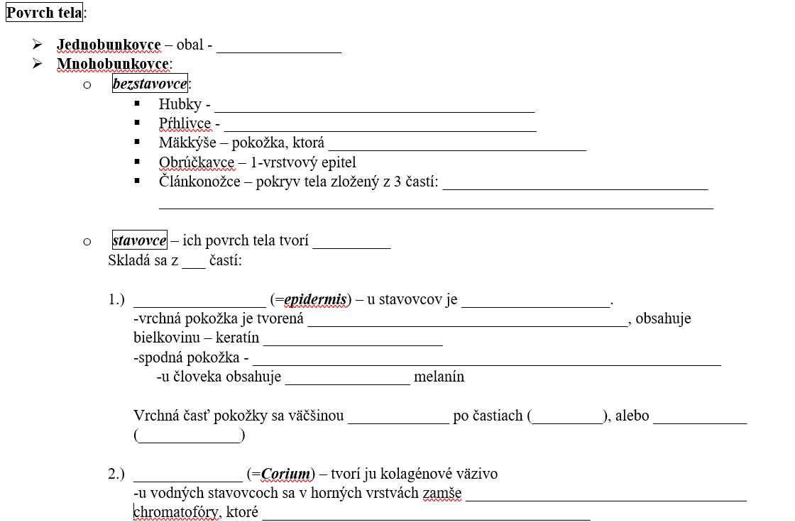

Slide 10
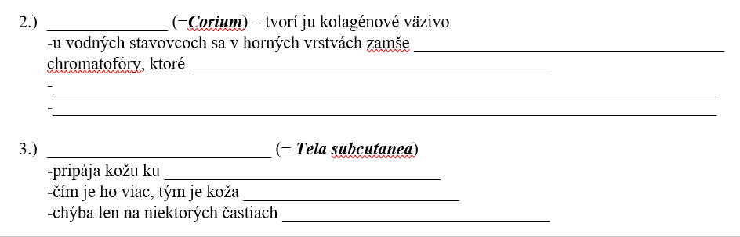

Slide 11
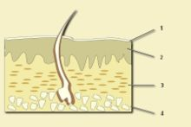

Slide 12
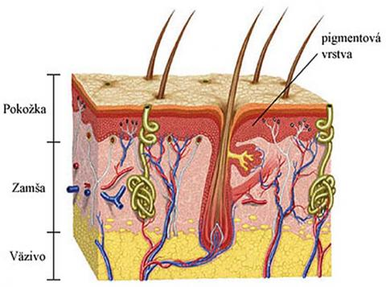
skladá sa z 3 vrstiev:

Slide 13

Kožné deriváty stavovcov
str. 50

Slide 14
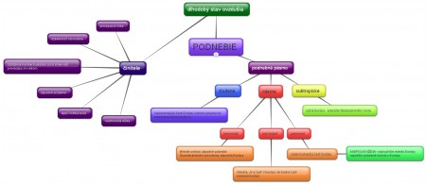
Z uvedeným pojmov vytvorte pojmovú mapu
Chlpy, histológia, trypanozóma spavičná, krycí epitel, tkanivo, epiderma, zamša, pŕhlivce, mäkkýše, článkonožce, cievy, šupiny, pokožka, pelikula, podkožné väzivo

